Slide 1


X
Customer & Product Performance Dashboard for Banking Analytics
PBI-Businnes Intellegen Analyst Bank Muamalat
Data Analytics Portfolio Project
Tools: SQL • BigQuery • Looker Studio
Dinal Priyatna

Slide 2



Dinal Priyatna
Experience
Experience 1
Tecnichal Support- CV Rodah Jaya Persada
(2021-2026)
About Me
Experience 2
Lulusan S1 Pendidikan Matematika dengan minat kuat di bidang analisis data. Terampil mengolah, menganalisis, dan memvisualisasikan data menggunakan Excel, SQL, Python, serta Looker Studio/Tableau untuk menghasilkan insight yang mendukung pengambilan keputusan bisnis. Memiliki semangat belajar tinggi dan berkomitmen berkembang sebagai data analyst yang memberikan dampak nyata.
Data Analyst Cource – Growia Education
Mart – Okct 2025

Slide 3

Business Context
Bank membutuhkan dashboard untuk:
Memahami perilaku nasabah
Menganalisis performa produk
Monitoring transaksi & revenue
Mendukung pengambilan keputusan berbasis data
Saat ini data transaksi masih berupa raw data sehingga sulit dianalisis secara cepat oleh stakeholder.

Slide 4

Key Business Questions
Dashboard ini dirancang untuk menjawab:
Produk apa yang menghasilkan revenue tertinggi?
Produk apa yang paling sering digunakan nasabah?
Berapa rata-rata nilai transaksi nasabah?
Kota mana dengan spending tertinggi?
Bagaimana performa kategori produk berdasarkan revenue dan quantity?

Slide 5

Dataset Overview
Dataset terdiri dari 4 tabel utama:
Customer
Orders
Product
Product Category
Data kemudian digabungkan menjadi Tabel Utama berisi:
Order ID & Order Date
Customer City & Email
Product & Category
Quantity
Price
Total Sales

Slide 6

Data Preparation
Langkah yang dilakukan:
Data cleaning & validation
Join 4 tabel menjadi mTabel Utama
Membuat calculated metrics:
Total Sales
Average Order Value
Average Quantity per Order
Aggregasi data untuk kebutuhan dashboard
Tools Used
SQL → Transformasi & agregasi data
Google BigQuery → Data warehouse & query processing
Looker Studio → Data visualization & dashboard

Slide 7
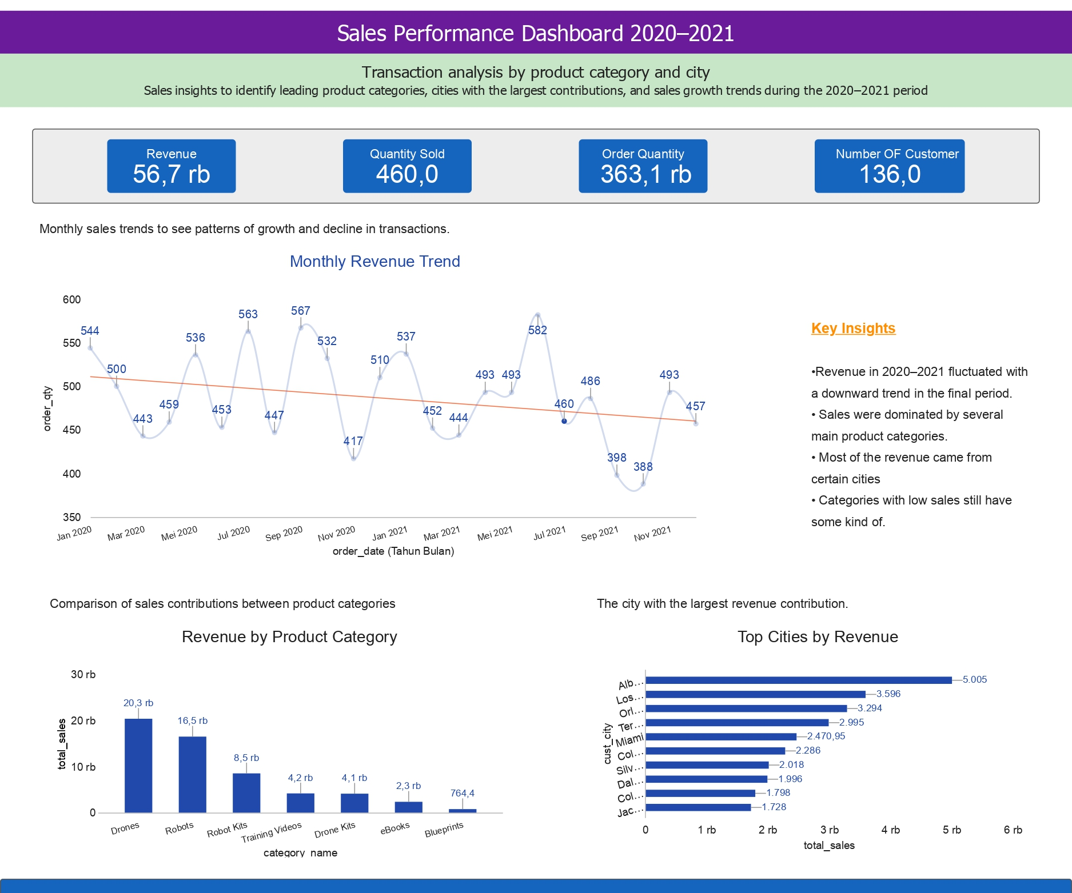
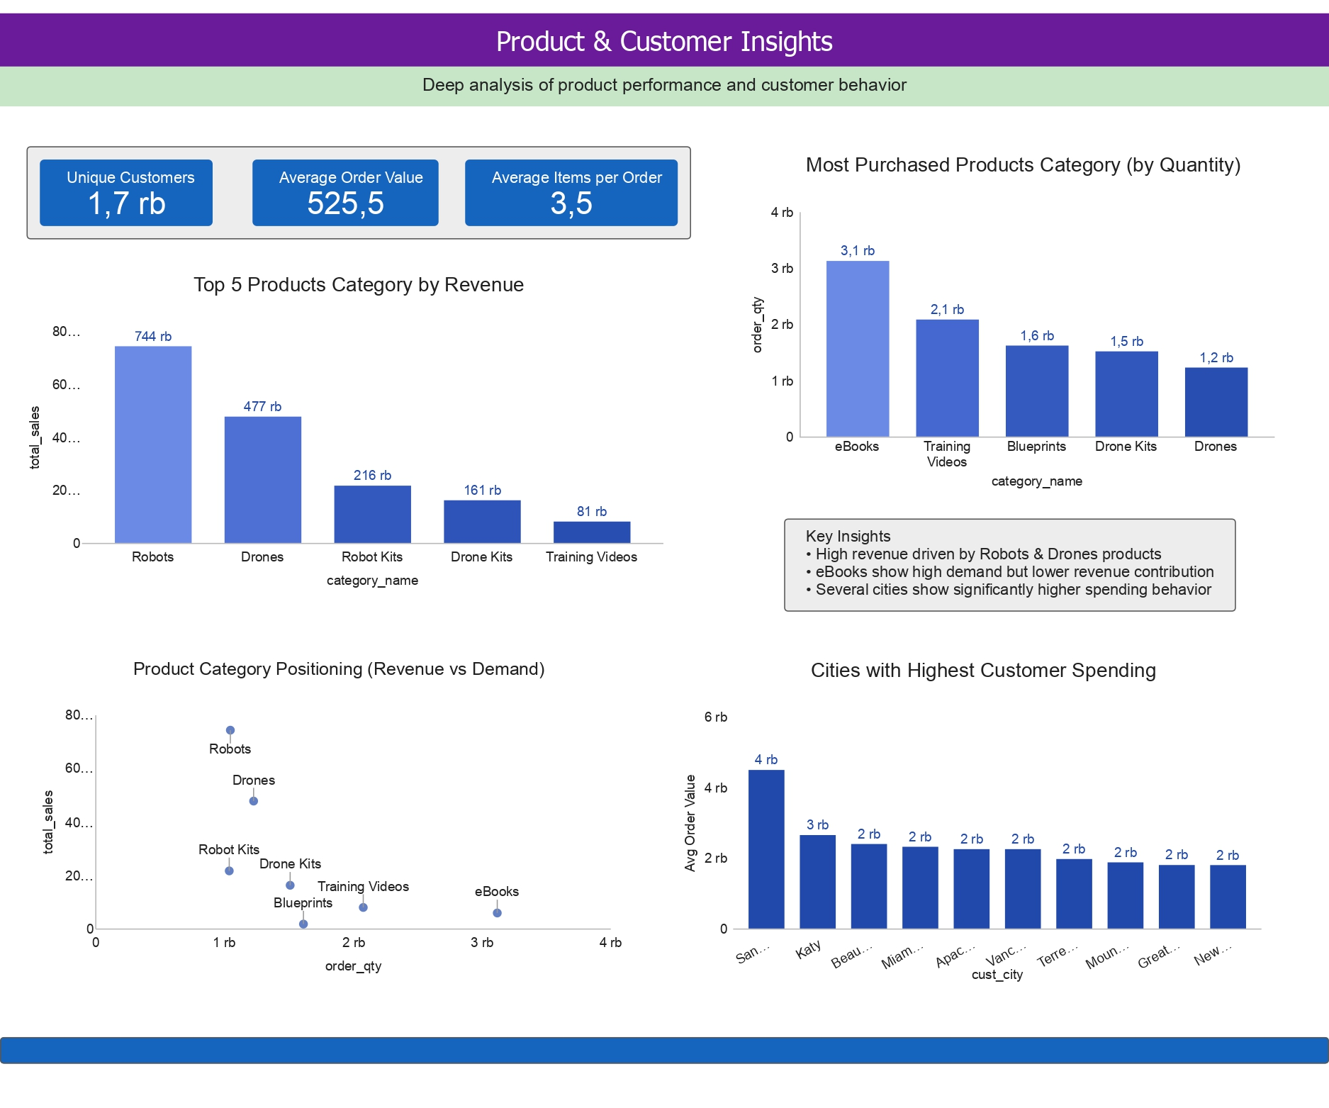
Dashboard Structure
Page 1 — Executive Overview
KPI utama
Revenue by Category
Sales Trend
Sales by City
Page 2 — Product & Customer Insights
Top Products by Revenue
Most Purchased Products
Category Performance
Customer Spending by City

Slide 8
Key Performance Indicators
Dashboard menampilkan KPI utama:
Unique Product Sold
Average Order Value
Average Quantity per Order
KPI ini memberikan gambaran cepat performa bisnis secara keseluruhan.

Slide 9
Insights Generated
Beberapa insight yang ditemukan:
Revenue terkonsentrasi pada beberapa kategori produk utama
Produk dengan quantity tertinggi tidak selalu menghasilkan revenue tertinggi
Spending customer berbeda signifikan antar kota
Terdapat peluang optimasi pricing & marketing

Slide 10
Business Impact
Dashboard ini membantu stakeholder untuk:
Monitoring performa produk secara real-time
Menentukan strategi marketing berbasis data
Mengidentifikasi produk unggulan
Memahami perilaku customer

Slide 11
Insert Your Link Here
You can add link GitHub / Coda / Figma also (optional)

Slide 12
Video Presentation Here
Please insert your link video here (You can upload the video on YouTube or Google Drive first)!

Slide 13

Thank You
X
Logo Company

